Slide 1
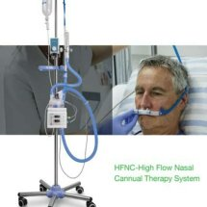
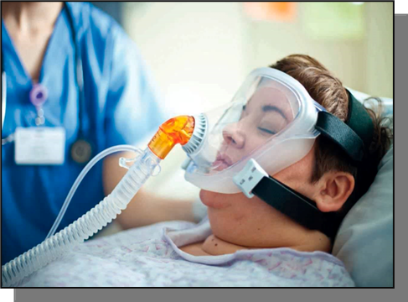
Neinvazivna ventilacijska potpora i ishod liječenja bolesnika na COVID 4 odjelu, KBC Zagreb
Barišić Ivana, Žgela Tihana, KBC Zagreb, Klinika za plućne bolesti, COVID 4 odjel
U razdoblju od 30.10.2021.-10.05.2022. na COVID 4 odjelu, KBC Zagreb, hospitalizirano je ukupno 452 bolesnika, od čega je 94 bolesnika (20,8%) zahtijevalo primjenu neinvazivne ventilacije (NIV), odnosno terapije visokim protokom kisika putem nazalne kanile (HFNC).
Ishod liječenja neizravno je povezan sa dobi bolesnika (prosječna dob 76 g.), komorbiditetima (96%), primjenom specifične terapije ( Tocilizumab, Remdesivir- 32%) i cijepnim statusom (33%).
Negativan ishod liječenja neizravno je povezan sa dobi bolesnika (prosječna dob 79 g.), komorbiditetima (100%), te malim postotkom cijepljenih bolesnika (19,1%).
HFNC (HIGH FLOW NASAL CANNULA)
UKUPAN BROJ BOLESNIKA | UKUPAN BROJ CIJEPLJENIH BOLESNIKA | UKUPAN BROJ UMRLIH BOLESNIKA | BROJ UMRLIH (CIJEPLJENIH BOLESNIKA)
79 | 34,2% | 53,2% | 19%
NIV (NON-INVASIVE VENTILATION)
UKUPAN BROJ BOLESNIKA | UKUPAN BROJ CIJEPLJENIH BOLESNIKA | UKUPAN BROJ UMRLIH BOLESNIKA | BROJ UMRLIH (CIJEPLJENIH BOLESNIKA)
15 | 26,7% | 60% | 20%
HFNC
NIV
Barišić Ivana, bacc.med.techn., KBC Zagreb, Klinika za plućne bolesti,e-mail: ivana.barisic@kbc-zagreb.hr
Žgela Tihana, bacc.med.techn.KBC Zagreb, Klinika za plućne bolesti, e-mail: tihana.zgela@kbc-zagreb.hr

